Slide 1

Br. 61
OVRŠENI DUG (BLOKADE) GRAĐANA

Slide 2
Što govore brojke?
Analiza je rađena na podacima od 30.6.2014. do 30.6.2017.
  Pregled broja i vrijednosti blokada računa građana prema sektorima vjerovnika, visini duga i trajanju blokade (do 1g. i preko 1g.)
  Mjere koje su poduzimane u tom razdoblju
    Mogućnost otpisa starih dugova do 30,000 HRK prema socijalnim kriterijima (2015.)
    Konverzija kredita u CHF (2015.)
    Zakon o stečaju potrošača (1.1.2016.)
    Novi Ovršni zakon (2017.)
Od 30.6. do 30.9. o.g. ukupan broj blokiranih građana se smanjio s oko 324 na 320 tisuća (sredinom 2016. max. oko 329 tisuća)
  Tempo smanjenja spor s obzirom na gospodarski oporavak
  Iznos blokada i dalje raste: zašto i u kojim razredima dugovanja?

Slide 3
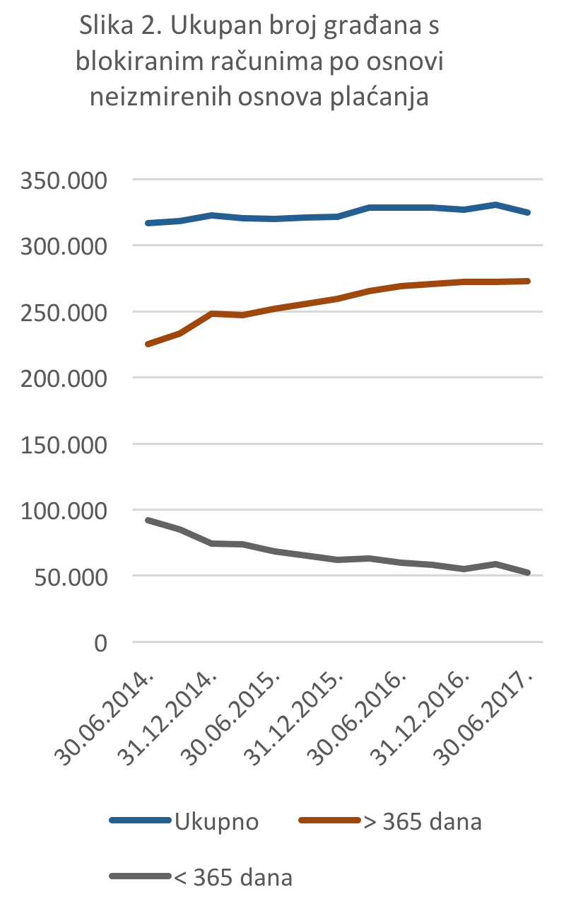
Ukupan broj građana s blokiranim računima smanjuje se tek od sredine 2016. i 30.6. iznosi 324 tisuće
Broj građana s dugoročno blokiranim računima (iznad 365 dana) se ne smanjuje, ali više ne raste značajno
Broj građana s blokiranim računima do 365 dana se smanjuje od početka izlaska iz krize (s 97 na 52 tisuće)

Slide 4
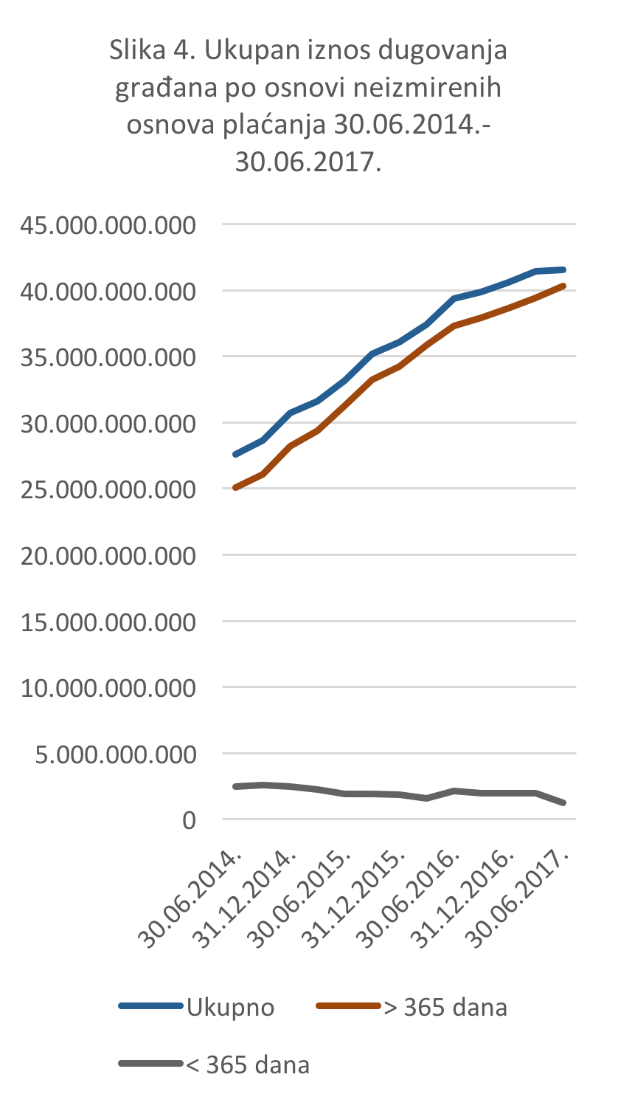
Ukupan iznos dugovanja se u zadnje tri godine povećao više od 50% i prešao 40 mlrd HRK, prosječan iznos dugovanja po dužniku se povećao sa 111 na 148 tisuća HRK
Razlog je u povećanju dugova dužnika čiji su računi blokirani dulje od 365 dana i to je zagonetka koju treba objasniti: što se događa, kome dugovi rastu iako se gospodarstvo oporavlja od recesije?
Ukupan iznos dugovanja do 365 dana blago se smanjuje; prosječan iznos pada s 27 na 24 tisuće u tri godine izlaska iz krize, i to je očekivano.

Slide 5
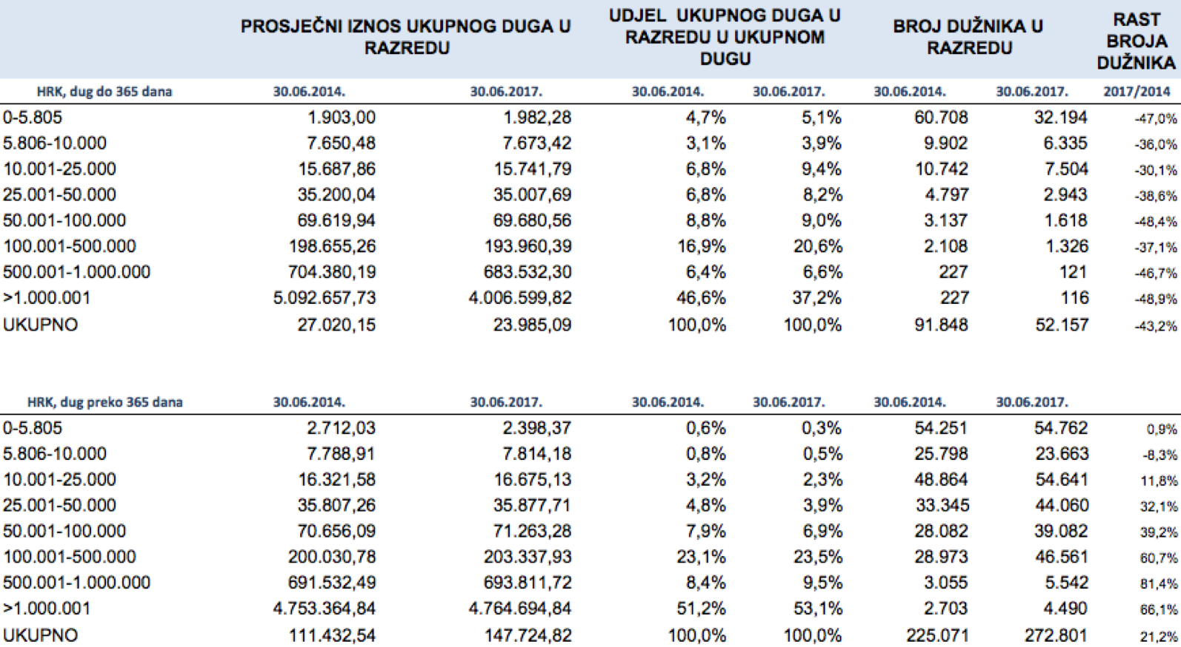
Kod dugova do 365 dana pada broj dužnika u svim razredima prema visini ukupnog duga
Kod dugova preko 365 dana smanjio se broj dužnika samo do 10,000 HRK
Snažan je rast broja dužnika i dugova u razredu iznad 1M HRK duga gdje prosječan dug iznosi gotovo 5M HRK i odnosi se na manje od 5 tisuća osoba
Oko 10 tisuća osoba ima oko 63% ukupnog dugotrajnog duga

Slide 6
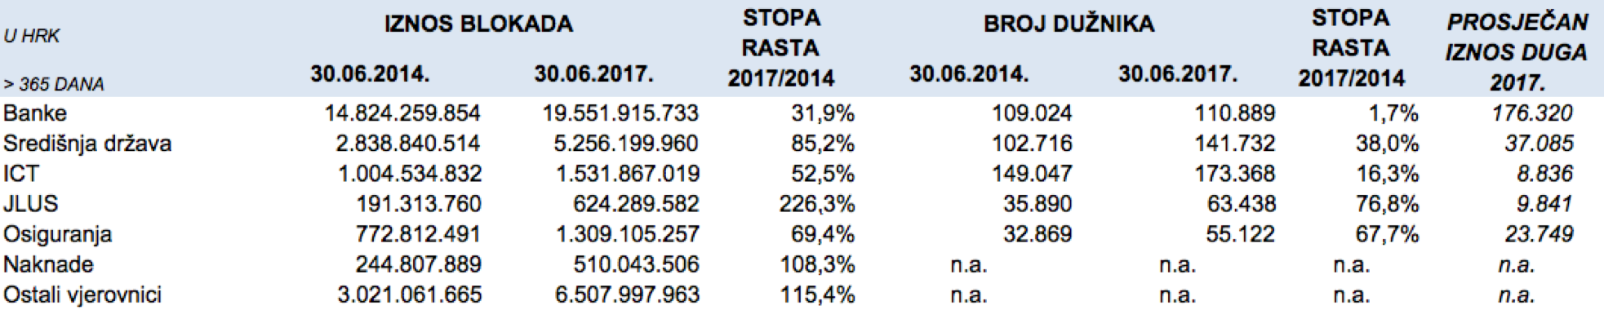
Banke su prve prema iznosu (48% preko 365 dana) i treće na listi vjerovnika prema broju pokrenutih ovrha sa oko 111 tisuća dužnika (oko 38% od ukupnoga broja).
Veći broj je blokiran od strane ICT sektora (telekomi + HRT) i središnje države (vjerojatno se odnosi na porezni dug), no iznosi su niži.
Nakon izlaska iz krize relativno je najviše povećan dug pod ovrhama središnje države i ovrhe ostalih vjerovnika (iz drugih sektora čiju strukturu ne znamo, ali nakon ulaska u EU tu su i ovrhe nad našim građanima temeljem postupaka u drugim članicama EU). Tu su i prodani dugovi.

Slide 7
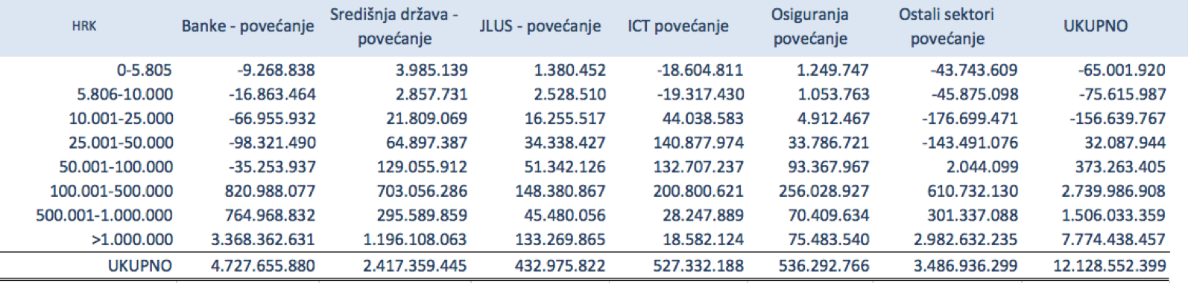
Porast iznosa ovrha 30.6.2014.-30.6.2017. prema razredima visine duga i vjerovnicima (dug stariji od 365 dana)
Nakon izlaska iz krize porast je koncentriran u razredu dugovanja iznad 100 tisuća HRK, a osobito iznad 1M HRK
I kod sektora-vjerovnika banaka, ostalih sektora i države
Kod sektora-vjerovnika banaka i ostalih sektora dug se smanjuje do 100 odnosno do 50 tisuća kuna

Slide 8
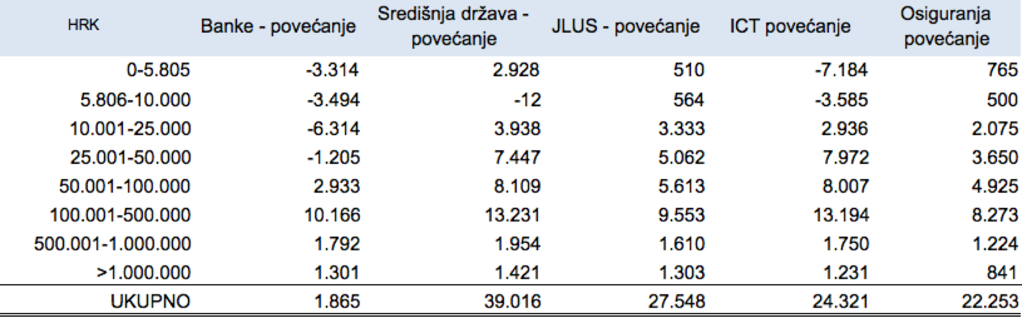
Porast broja blokiranih građana 30.6.2014.-30.6.2017. prema razredima visine duga i vjerovnicima (dug stariji od 365 dana)
Samo kod banaka se sistematski smanjuje broj blokiranih do 100 tistuća kuna
Najveći broj novih dužnika s blokadama iznad 365 dana je kod sektora država i ICT

Slide 9
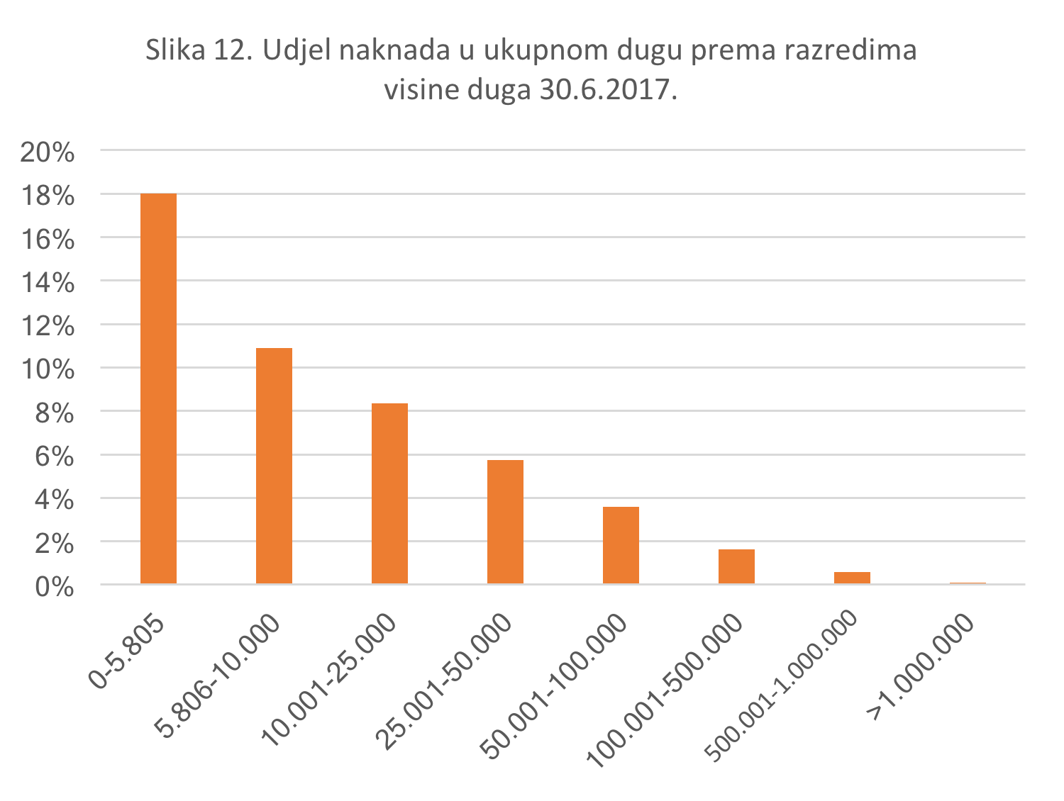
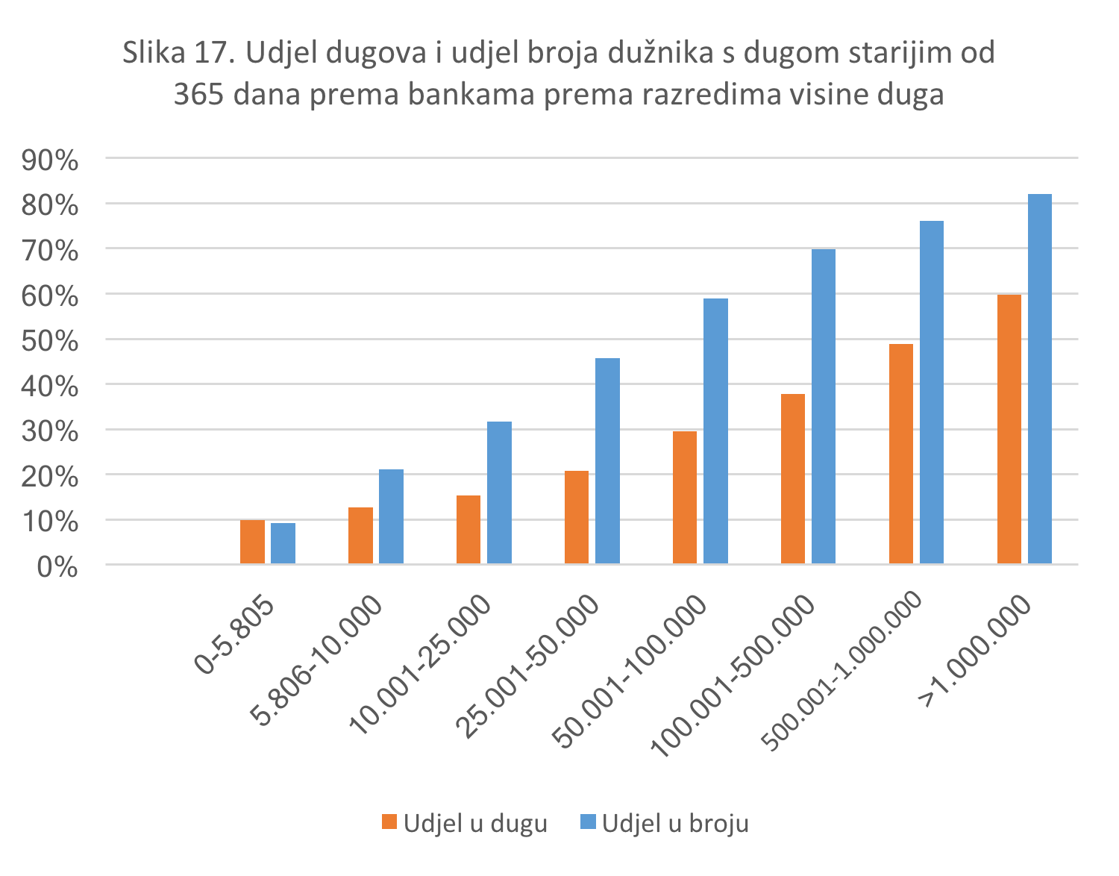
Nenaplaćene naknade (troškovi FINA-e i banaka) relativno više sudjeluju u ukupnom dugu dužnika s manjim iznosima duga
Mali su udjeli banaka-vjerovnika u blokadama dužnika s manjim iznosima duga (npr. 20% od onih s dugovima 25-50 tisuća blokirale su banke).
Veliki su udjeli banaka-vjerovnika u blokadama dužnika s većim iznosima duga (npr. 60% od onih s dugovima iznad 1M HRK blokirale su banke čija potraživanja čine više od 80% njihovog ukupnog duga)

Slide 10
Što je još ostalo slabo poznato
(smjerovi za daljnja istraživanja)
Sektorska struktura unutar “ostalih sektora” (gdje dug jako brzo raste)
Vrh piramide dugovanja (nekoliko stotina ili tisuća osoba s najvećim dugovima – sjetite se da oko 10,000 nosi oko 63% ukupnog iznosa): vezanost uz poslovanje, pitanje osnove nastanka i rasta blokada
Broj blokada (koji se mjeri u milijunima – za to su potrebne dorade u bazi FINA-e, i iz toga bi se vidio broj blokada po dužniku i vjerovniku i kako se to mijenja u vremenu)
  Uz te podatke mogla bi se analizirati dinamika ovrha – kako ljudi ”tonu” i kako se “izvuku” (ne pojedinačno, nego vjerojatnosti, a na temelju toga bi se mogle osmisliti preventivne politike); dodati još niži razred do 1000 ili 1500 HRK
Nemamo jasnu socio-ekonomsku sliku i uvid u pravne situacije dužnika po kategorijama, a one se vjerojatno razlikuju za sam vrh u odnosu na sredinu i dno piramide ovrha – integracija s prethodnom analizom dala bi dobru osnovu za učinkovite politike

Slide 11
Preporuke
Ex ante
  Financijska odgovornost i financijsko opismenjavanje
  Daljnja dubinska istraživanja radi boljeg razumijevanja problema u detaljima
    Tri segmenta: (1) mali neosigurani, (2) srednji osigurani i neosigurani (precizan uvid u udjele broja i vrijednosti ovrha nad nekretninama), (3) veliki (bolje razumjeti proces povećanja, naročito kad su osobni dugovi poduzetnika povezani s pravnim osobama)
Ex post – normativna regulacija kad problem nastane
  Tri segmenta (mali, srednji i veliki dugovi) vjerojatno zahtijevaju različite pristupe
    Pitanje efikasnosti socijalne politike (solidarnost vs. odgovornost)
  Transparentnost i digitalizacija ovršnih procesa (u ovome se poklapaju interesi vjerovnika i dužnika)
  Afirmacija i usavršavanje osobnog stečaja (stečaja potrošača)

